Slide 1
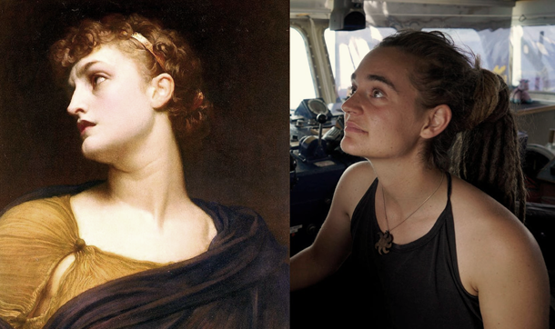

Antigone e Carola
Sara Callegari, Sveva Di Matteo,
Angelica Principi e Giulia Tulli
Classe 1ªG 2020-2021

Slide 2

Antigone e Carola
LA STORIA DI ANTIGONE
LA STORIA DI CAROLA
RIFLESSIONE
FINALE
UNA PAROLA PER DESCRIVERLE
CONFRONTO

Slide 3
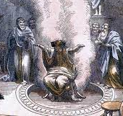
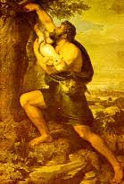
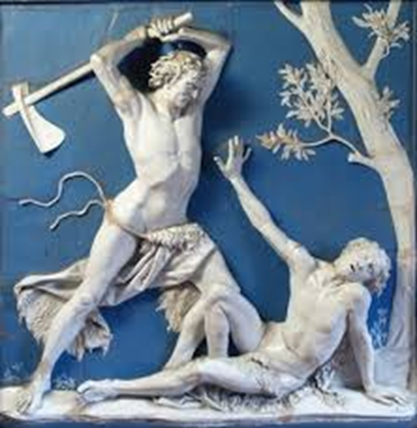
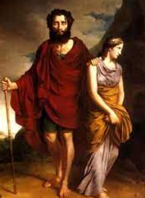
Antigone
Antigone è la protagonista della tragedia di Sofocle che porta il suo nome.
Suo padre è Edipo, re di Tebe, che ha avuto quattro figli con sua madre Giocasta: Eteocle, Polinice, Ismene e Antigone.
L’oracolo di Delfi disse a Laio re di Tebe che suo figlio avrebbe ucciso il padre e sposato la madre. Laio abbandonò il figlio Edipo, che fu salvato però da un pastore, che lo crebbe come suo figlio.
Edipo, cercando di fuggire dal suo destino, si mise in viaggio e incontrò Laio, che uccise dalla rabbia, e sposò Giocasta come premio per aver risolto un indovinello.
Dopo aver scoperto ciò che aveva fatto, Edipo si accecò e fu esiliato.

Slide 4
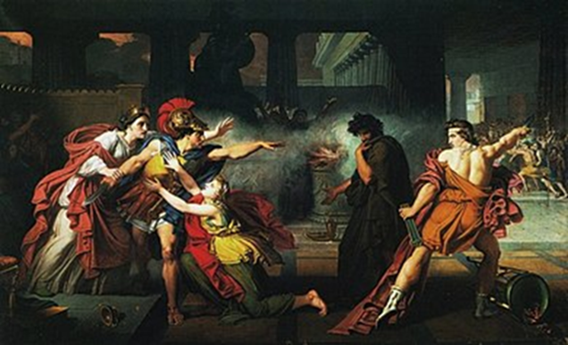
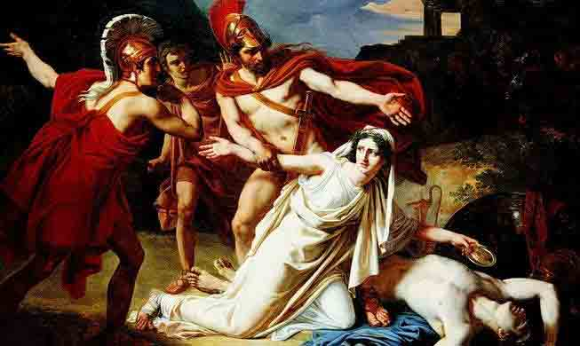
Antigone
Antigone accompagna Edipo fino a Colono; in seguito torna a Tebe, dove si sta svolgendo una guerra per il potere. Eteocle e Polinice avevano stabilito un accordo: avrebbero governato un anno ciascuno.
Dopo dodici mesi però Eteocle non vuole lasciare la città al fratello, che decide quindi di attaccare Tebe. Durante i combattimenti muoiono entrambi i fratelli, così sale al trono il fratello di Giocasta, Creonte.
Egli concede i funerali per Eteocle, morto in difesa della città, vietando invece le onoranze per Polinice, ritenuto traditore poiché morto attaccando Tebe.
Antigone vuole seppellire ugualmente il corpo del fratello, nonostante le leggi di Creonte; viene trovata però sul corpo di Polinice mentre gli sta dando onori funebri.
Creonte non uccide la ragazza, in quanto promessa sposa del figlio Emone, ma la rinchiude in una grotta, dove Antigone si impicca.

Slide 5

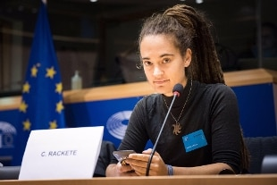
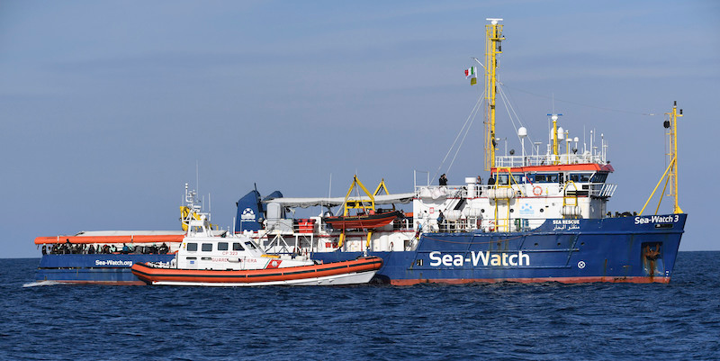
Carola: l’Antigone moderna
Carola Rackete è nata a Preets in Germania l’8 maggio 1988. E’ un’attivista, ambientalista e comandante della nave tedesca Sea-Watch. Per un breve periodo di tempo ha operato come volontaria per la tutela dell’ambiente marino, successivamente ha lavorato come primo ufficiale di coperta sulle navi per la ricerca marina e polare.
Nel 2018 Carola ha preso parte alle ricerche di naufraghi dopo lo schianto in mare di un aereo ; a partire dal 2019 la Rackete è diventata il capitano della Sea-Watch 3, utilizzata in passato come rifornitore per le piattaforme in alto mare, oggi per la ricerca e il soccorso dei naufraghi nelle zone delle coste libiche.

Slide 6
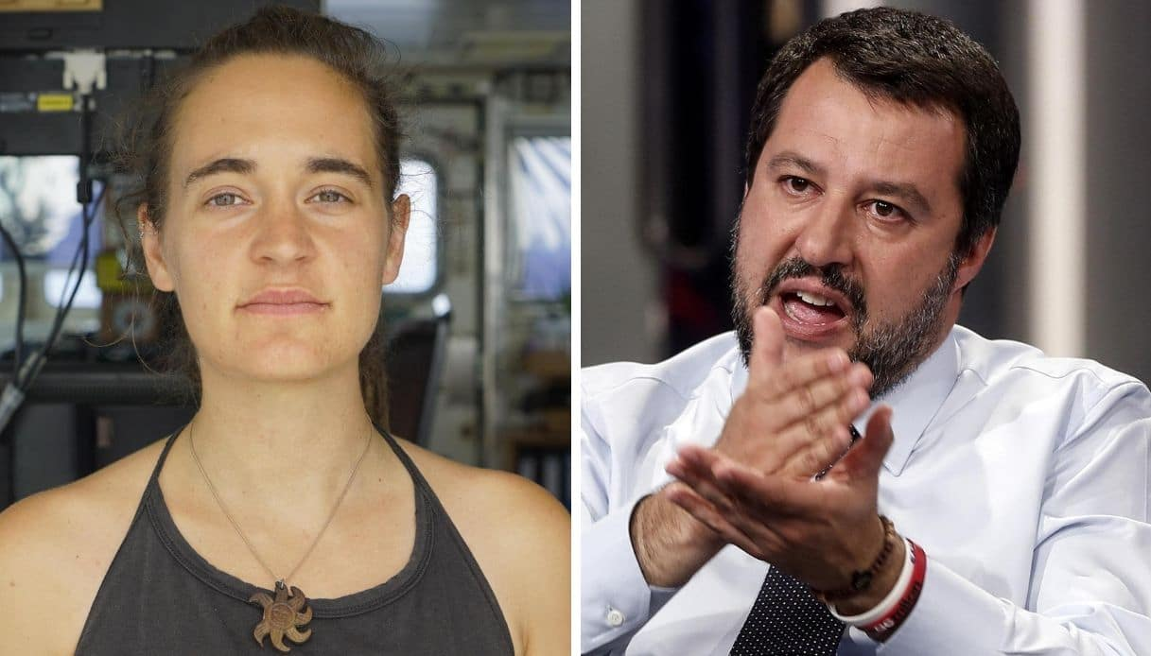
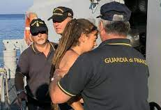
Carola: l’Antigone moderna
Il 12 giugno 2019 la Sea-Watch 3 recuperò 53 migranti al largo della costa libica con l’intenzione di portarli in salvo a Lampedusa; il ministro dell'interno Matteo Salvini però vietò alla nave di attraccare, in quanto i paesi dell’EU non si erano ancora messi a disposizione per accogliere i migranti.
Il 28 giugno l’Europa predispose il piano di accoglienza, ma Salvini continuò a negare il consenso alla Sea-Watch 3 di sbarcare.
Carola, per salvaguardare la salute dei naufraghi a bordo, decise di ignorare la legge italiana e di fare rotta verso l’Italia.
Incriminata per favoreggiamento all’immigrazione clandestina e resistenza alle autorità, venne messa agli arresti domiciliari per quattro giorni, ma poi rilasciata poiché la sentenza del tribunale dichiarava che Carola non aveva infranto nessuna legge, ma aveva agito di coscienza per salvare vite umane.

Slide 7

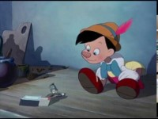
Una parola per descriverle
Una parola che accomuna queste due figure è ‘coscienza’. È quella voce interiore che guida gli uomini nelle situazioni della vita, aiutandoli a prendere le decisioni più giuste e a distinguere il bene dal male.
Sia Carola che Antigone hanno agito perché spinte dallo stesso desiderio di seguire la propria coscienza.

Slide 8

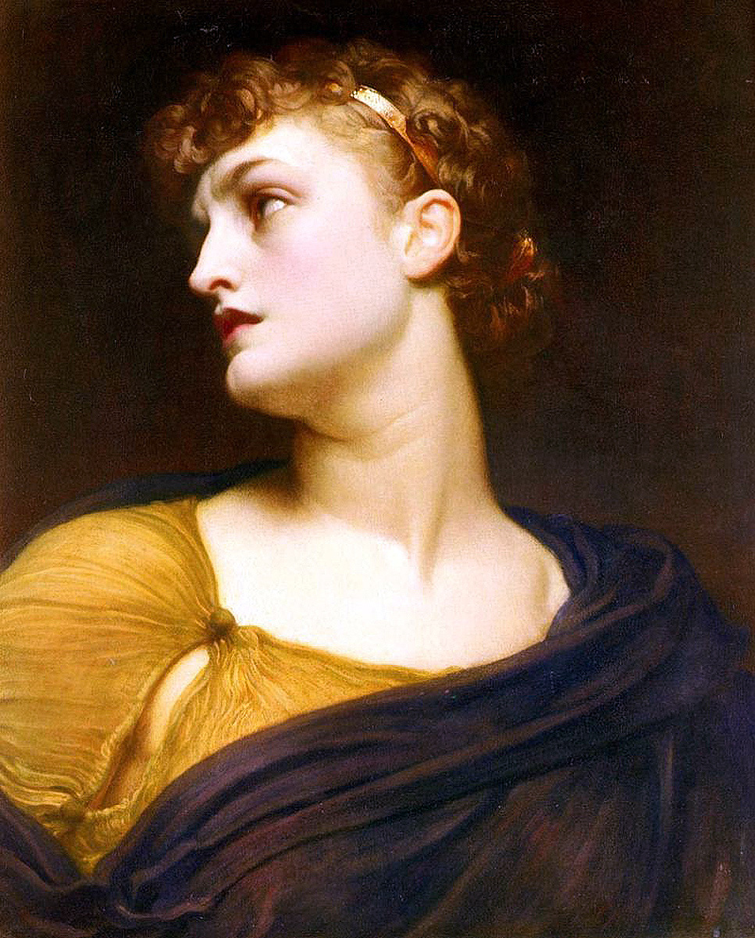
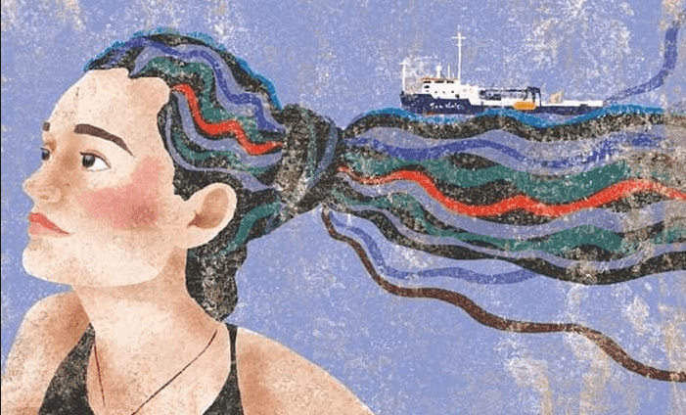
Carola e Antigone a confronto
Tra il personaggio di Antigone e quello di Carola ci sono molte analogie. Queste due donne si sono trovate di fronte ad una scelta e hanno entrambe agito secondo ciò che credevano giusto, anche conoscendo i rischi a cui andavano incontro.
Hanno preso la loro decisione andando contro le leggi dello stato, che ritenevano disumane e in contrasto con i loro valori.

Slide 9
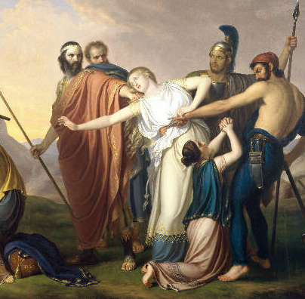
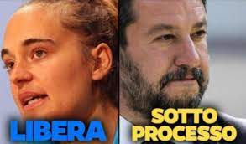
Carola e Antigone a confronto
La somiglianza fra le due figure non sta nel gesto in sé, ma nella motivazione che le ha spinte a comportarsi in questo modo.
Possiamo considerare Carola la nuova Antigone: se da una parte Antigone si è opposta a Creonte, dall’altra Carola ha fatto lo stesso con Salvini.
Troviamo quindi un parallelismo fra il ministro dell’interno italiano e il re di Tebe perché entrambi hanno messo in primo piano la politica tralasciando i rapporti umani.
Creonte e Antigone

Slide 10
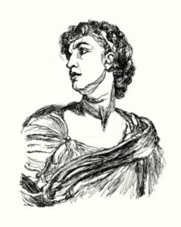
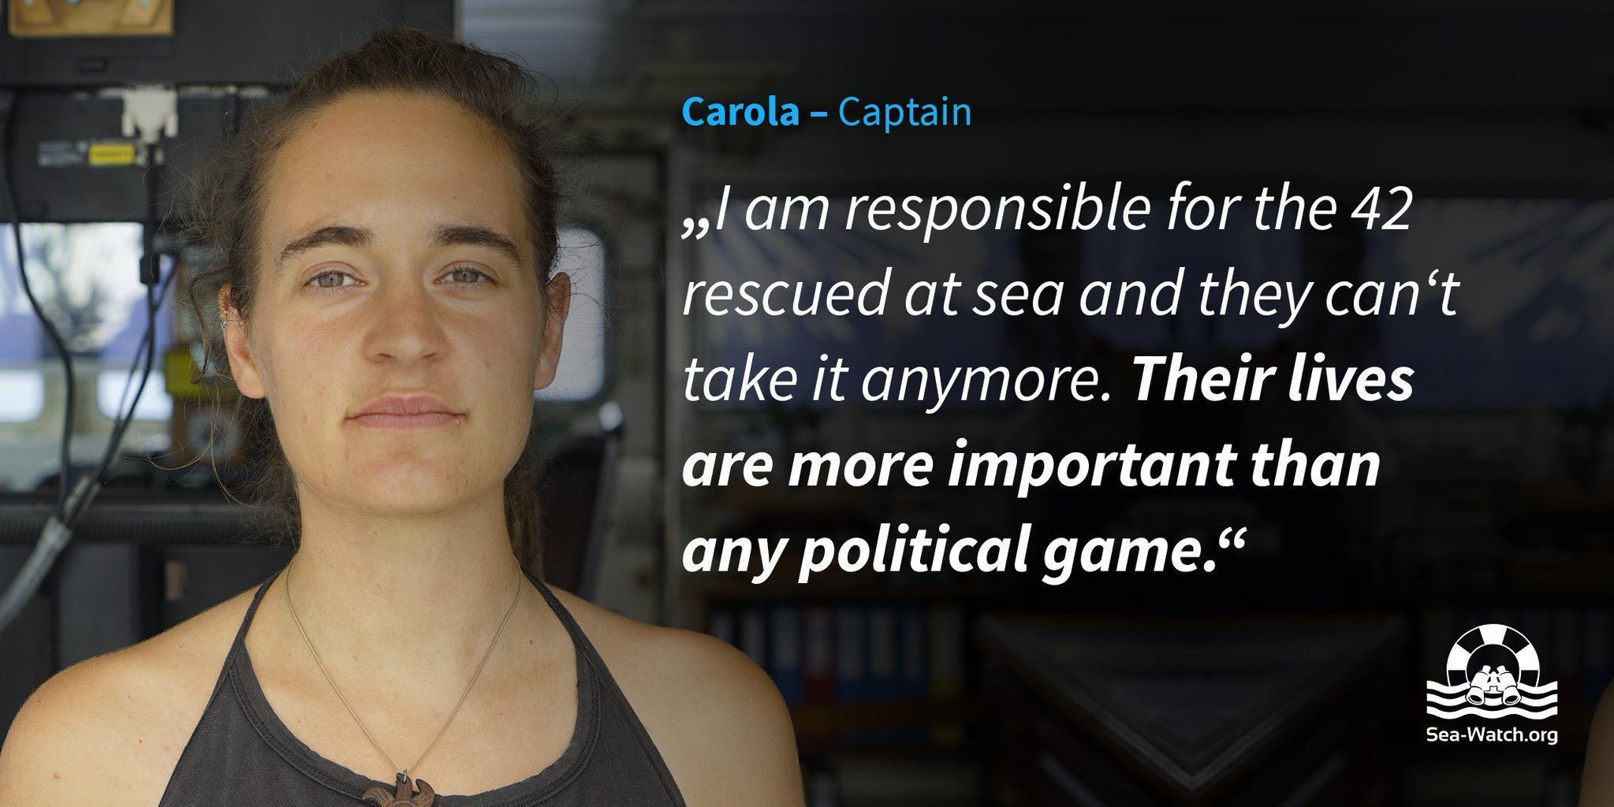
Riflessione di entrambe
«A proclamarmi questo non fu Zeus, né la compagna degl'Inferi, Dice, fissò mai leggi simili fra gli uomini. Né davo tanta forza ai tuoi decreti, che un mortale potesse trasgredire leggi non scritte, e innate, degli dèi. Non sono d’oggi, non di ieri, vivono sempre, nessuno sa quando comparvero né di dove.» - Antigone
È più corretto obbedire alle regole che ci vengono imposte o alle nostre convinzioni morali? Davanti a questa scelta Antigone dà più importanza alle leggi divine, che ritiene superiori a quelle della città, soprattutto se, come in questo caso, non rispettano i valori umani.
Analogamente, Carola decide di opporsi alla legge perché preferisce portare in salvo i migranti, compiendo un gesto di solidarietà.
‘Io sono responsabile dei 42 soccorsi in mare e loro non ne possono più. Le loro vite sono più importanti di qualsiasi gioco politico.’

Slide 11

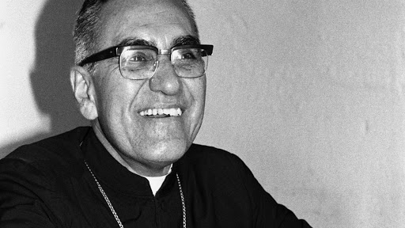
La disubbidienza civile ci fa rimanere umani
Dal punto di vista legale, i gesti di Antigone e di Carola sono scorretti; mentre dal punto di vista umano hanno agito in modo giusto. Quindi ai nostri occhi Matteo Salvini, come Creonte, pur avendo ragione ha torto e Carola, come Antigone, pur avendo torto ha ragione.
Non tutte le azioni che vanno contro la legge, però, devono essere giustificate perché sono state compiute secondo la propria coscienza.
Le due vicende offrono una riflessione aperta a tutti: bisogna valutare la situazione e prendere una decisione, che potrà essere diversa per ognuno di noi.
‘Rispetto a un ordine di uccidere dato da un uomo, deve prevalere la legge di Dio che dice non uccidere. Nessun soldato è tenuto a obbedire a un ordine contrario alla legge di Dio. Una legge immorale, nessuno è tenuto a rispettarla. Già è tempo che recuperiate la vostra coscienza e che obbediate alla vostra coscienza prima che agli ordini del peccato.’
Monsignor Oscar Romero

Slide 12


Pensa- Fabrizio Moro
Pensa prima di sparare Pensa prima di dire e di giudicare, prova a pensare Pensa che puoi decidere tu Resta un attimo soltanto, un attimo di più Con la testa fra le mani

